Slide 1
JUDAISMUS

Slide 2
JUDAISMUS
Abrahámovské náboženství židovského národa
Název od vlastního jména Juda
Dřívější názvy – izraelitská víra, mojžíšská víra, židovská víra
Judaismus – náboženství x židovství – kulturně-nábožensko-národnostní soubor
Víra se dědí materlineárně (po matce)

Slide 3
HISTORIE
Původně kmenové náboženství (12 kmenů) – tři praotcové Abrahám, Izák a Jákob – ten měl 12 synů a podle nich bylo 12 kmenů
12 kmenů tvoří Izrael
Po odchodu z egyptského otroctví se Mojžíšovi zjevil Bůh a věnoval mu Tóru (Boží zákon) – často chápáno jako vznik náboženství

Slide 4
PRINCIPY VÍRY
Monoteistické náboženství
Označení boha JHVH – Hospodin
Jméno boží – velká úcta
Talmud – náboženské texty

Slide 5
Tradice a zvyky
Obřízka – pouze u chlapců, osmý den po porodu
Pidjon ha-ben – vykoupení prvorozeného syna (31. den po narození)
Bar micva – chlapci (13) a dívky (12) – náboženská způsobilost

Slide 6
Symboly
Kipa – pokrývka hlavy - jarmulka
Menora – sedmiramenný svícen
Davidova hvězda
Synagoga – židovský kostel

Slide 7
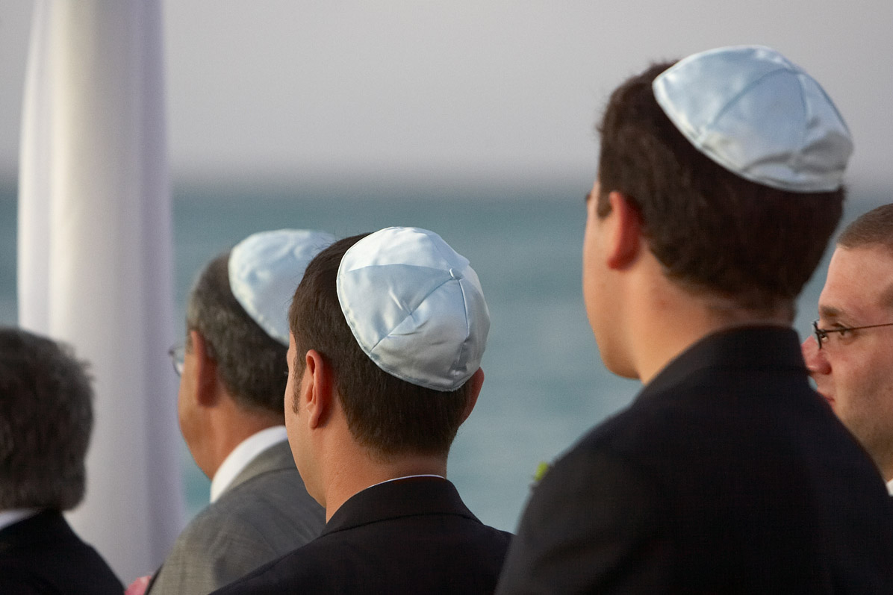
kipa

Slide 8
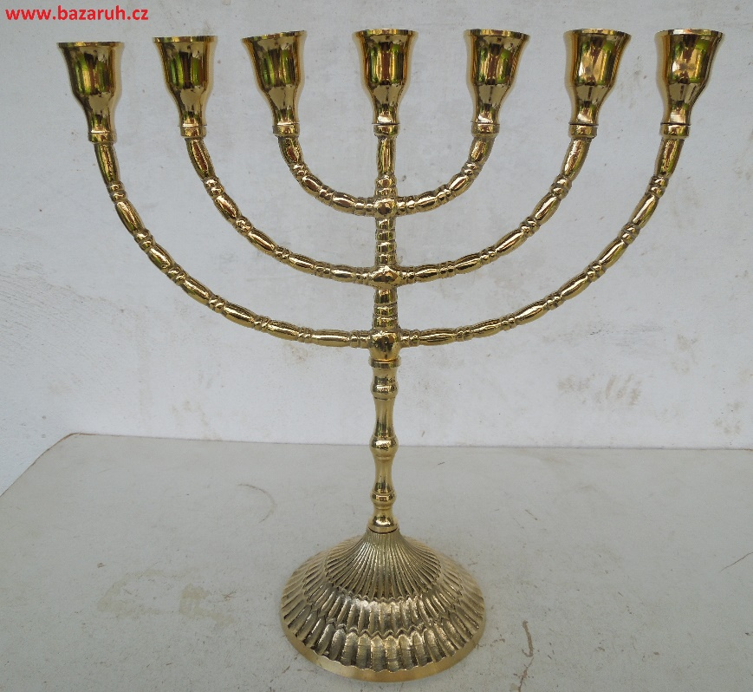
menora

Slide 9
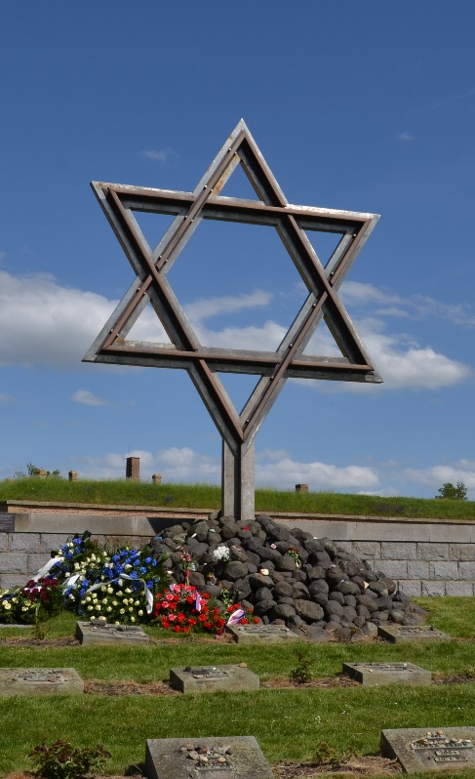
Davidova hvězda

Slide 10
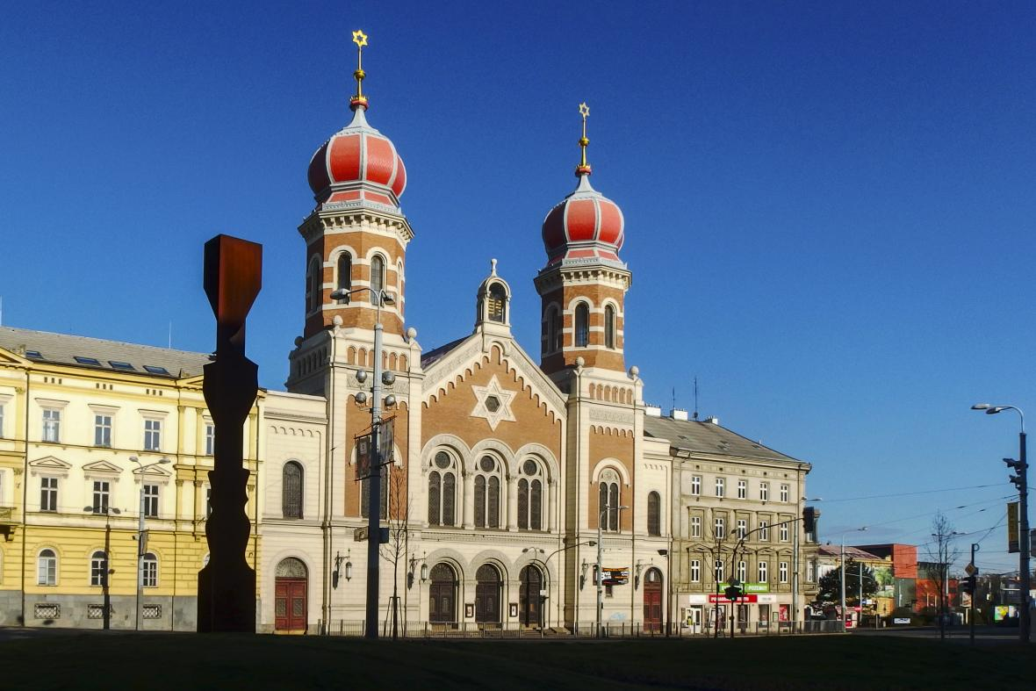
synagoga

